Slide 1
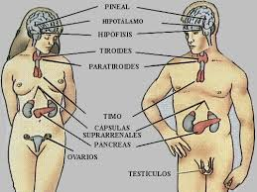
SISTEMA ENDOCRINO
MEDICAMENTOS ( POS)

Slide 2
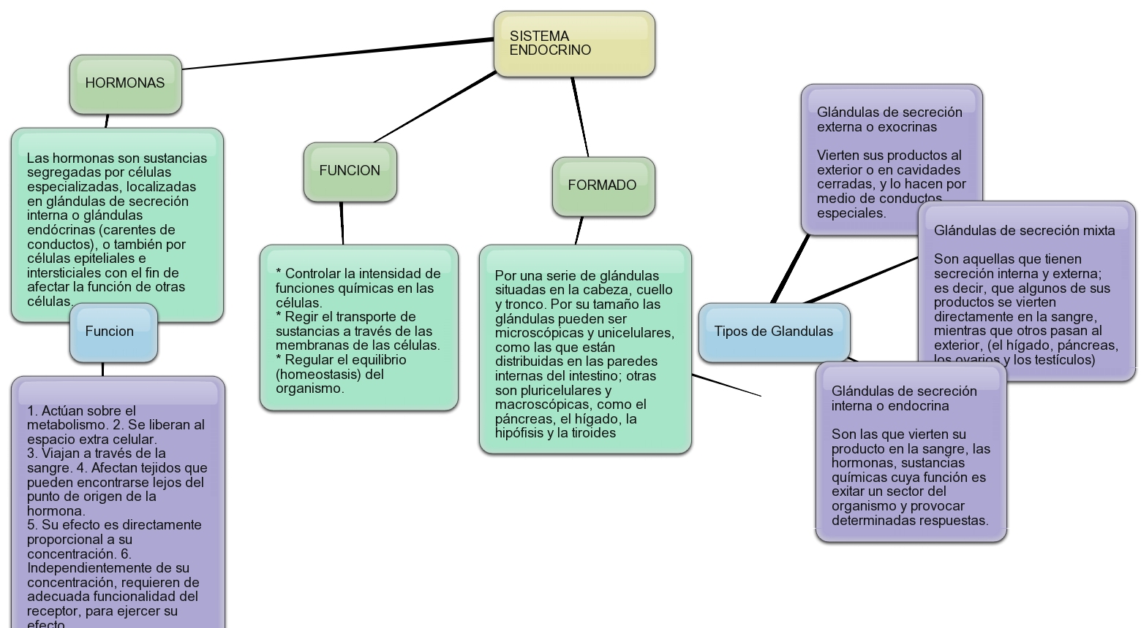
SISTEMA ENDOCRINO

Slide 3
MEDICAMENTOS QUE SI ESTAN CUBIERTOS POR EL POS
LEVOTIROXINA: incluye todas las concentraciones
es una forma sintética de la tiroxina (hormona tiroidea), usada como un reemplazo hormonal en pacientes con problemas de tiroides.
PREDNISOLONA : es un fármaco corticosteroide sintético que se toma usualmente en forma oral, pero puede ser administrado por vía intramuscular (inyección)
La prednisona es un profármaco que es convertido por el hígado en prednisolona, la cual es la forma esteroide activa.
HIDROCORTISONA: Como medicamento antiinflamatorio. La hidrocortisona alivia la inflamación en varias partes del cuerpo.
También para tratar o prevenir reacciones alérgicas.
Como tratamiento de determinados tipos de enfermedades autoinmunitarias, afecciones cutáneas, asma y otras afecciones pulmonares.

Slide 4
MEDICAMENTOS NO CUBIERTOS POR EL POS
METFORMINA: es un fármaco antidiabético de aplicación oral del tipo biguanida. e utiliza comúnmente en el tratamiento y la prevención de la diabetes mellitus tipo 2La metformina es tan efectiva reduciendo los niveles elevados de glucosa en sangre como las sulfonilureas, las tiazolidinedionas y la insulina
GLUCAGON: POR INYECCION DE UN MILIGRAMO Y PARA PACIENTES DIAGNOSTICADOS PARA DIABETES TIPO 1
es una hormona peptídica de 29 aminoácidos que actúa en el metabolismo del glucógeno (es una hormona de estrés)
El principal factor regulador es el nivel de glucosa en sangre

Slide 5
